Slide 1


Ủy Ban Nhân Dân Quận Long Biên
Trường mầm Non Nắng Mai
Làm Quen Với Tác Phẩm Văn Học:
Truyện Dê Con Nhanh Trí
Giáo Viên: Lâm Thúy Anh
Lớp: MGB C1

Slide 2


Slide 3


Slide 4


Slide 5
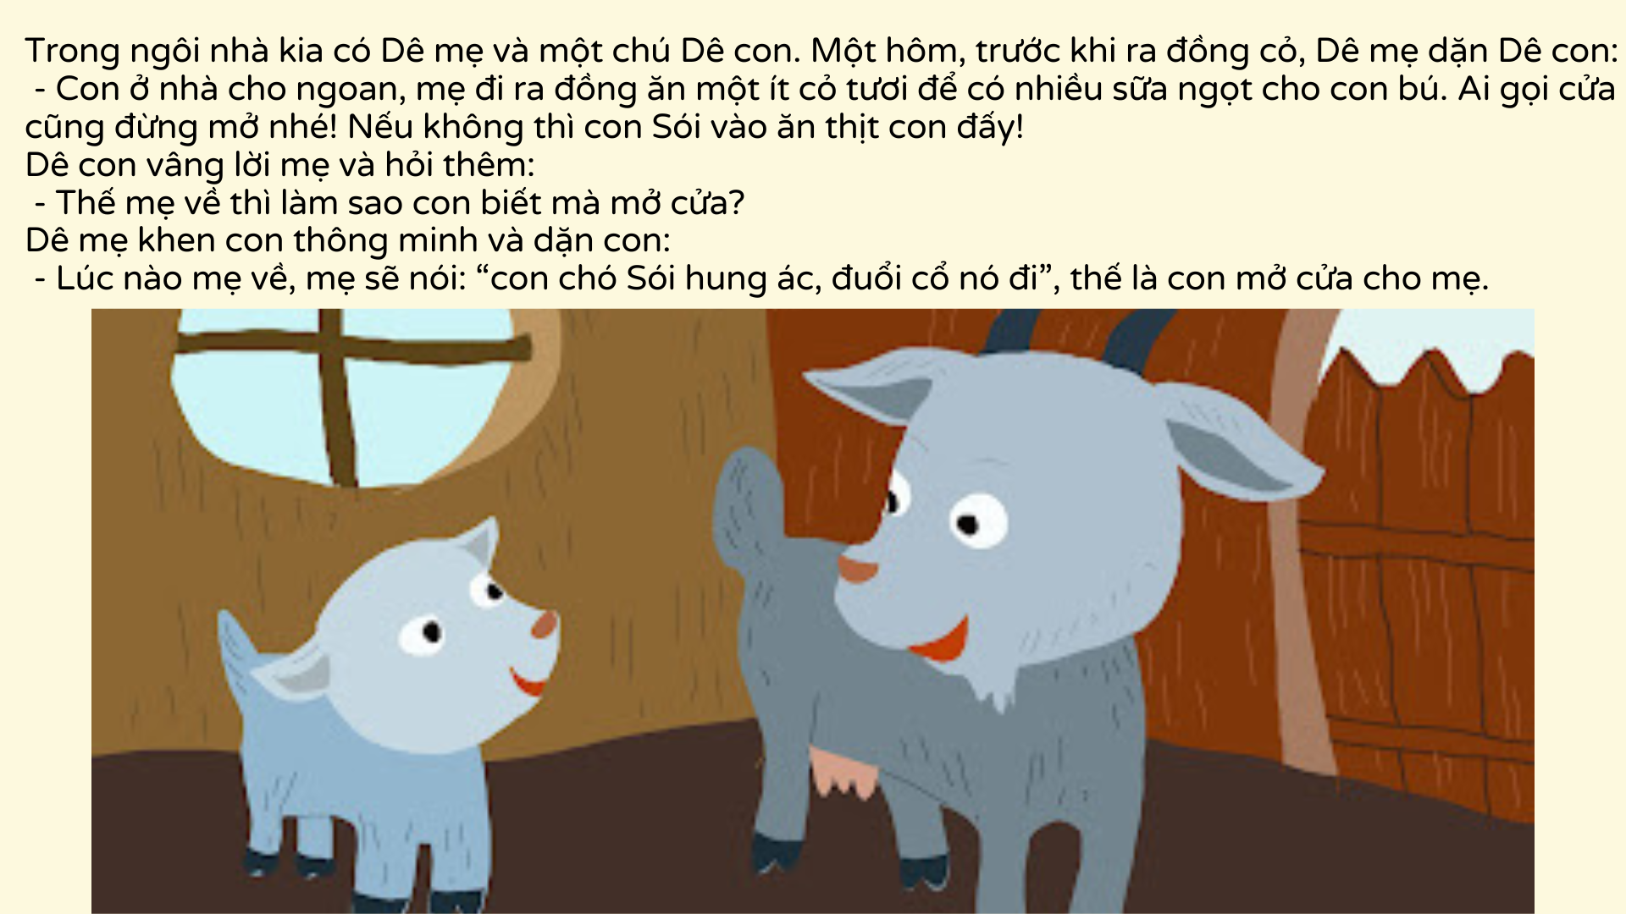

Slide 6
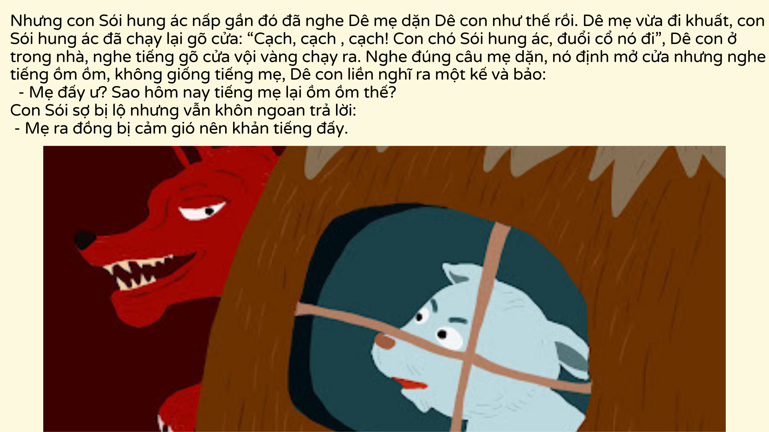

Slide 7
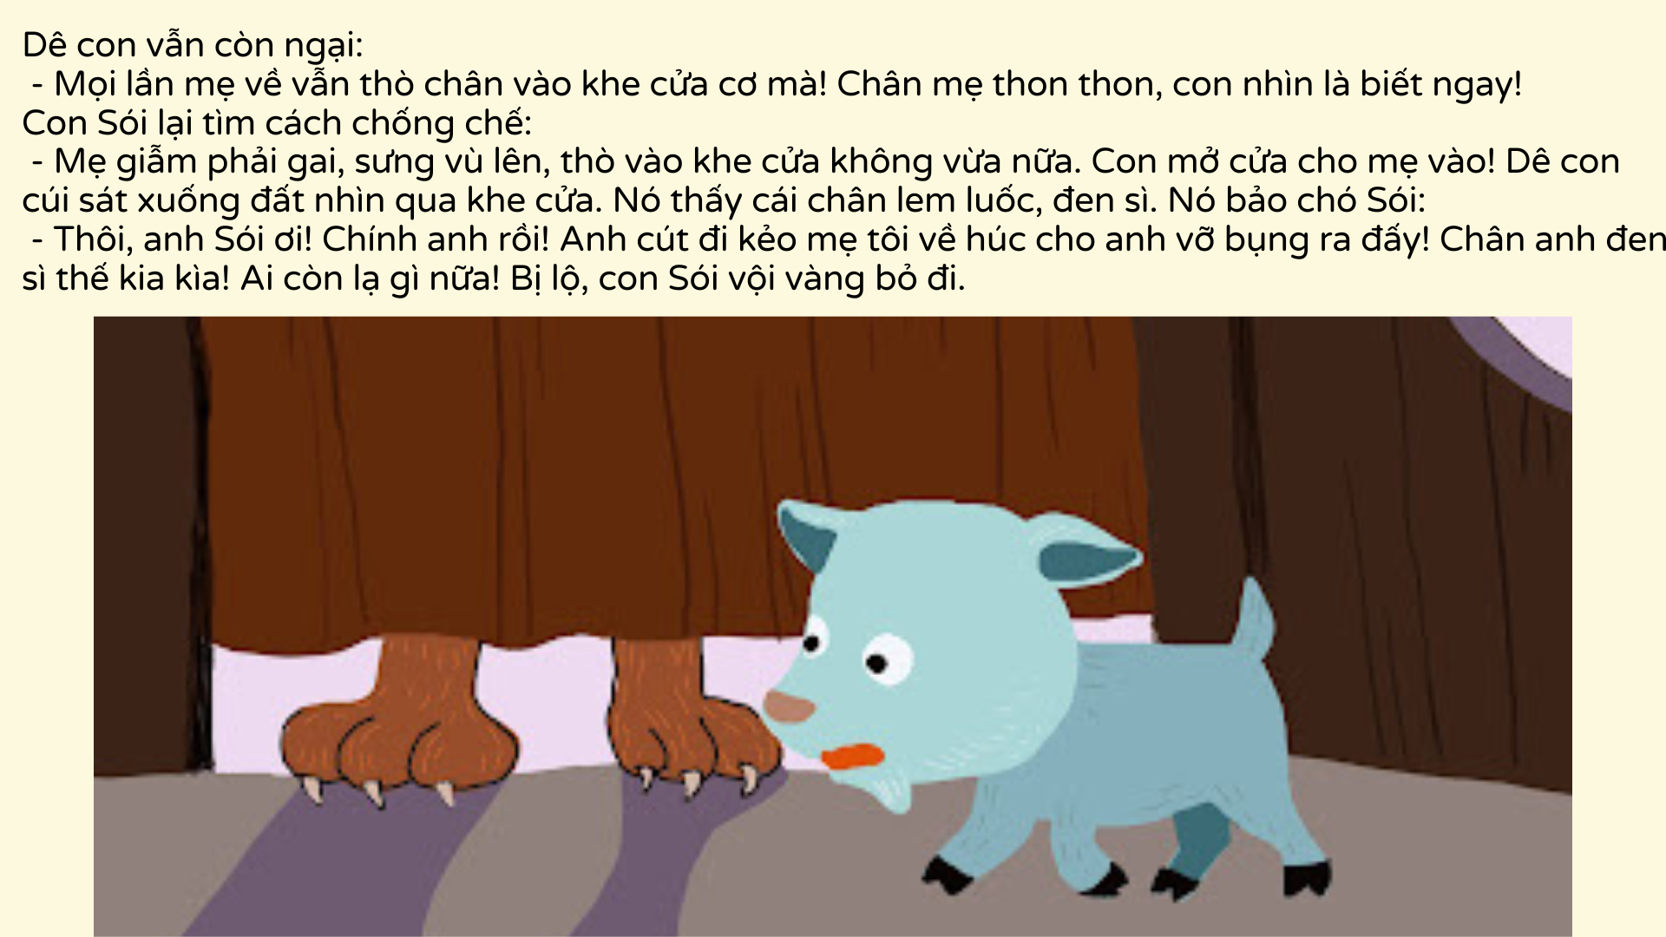

Slide 8
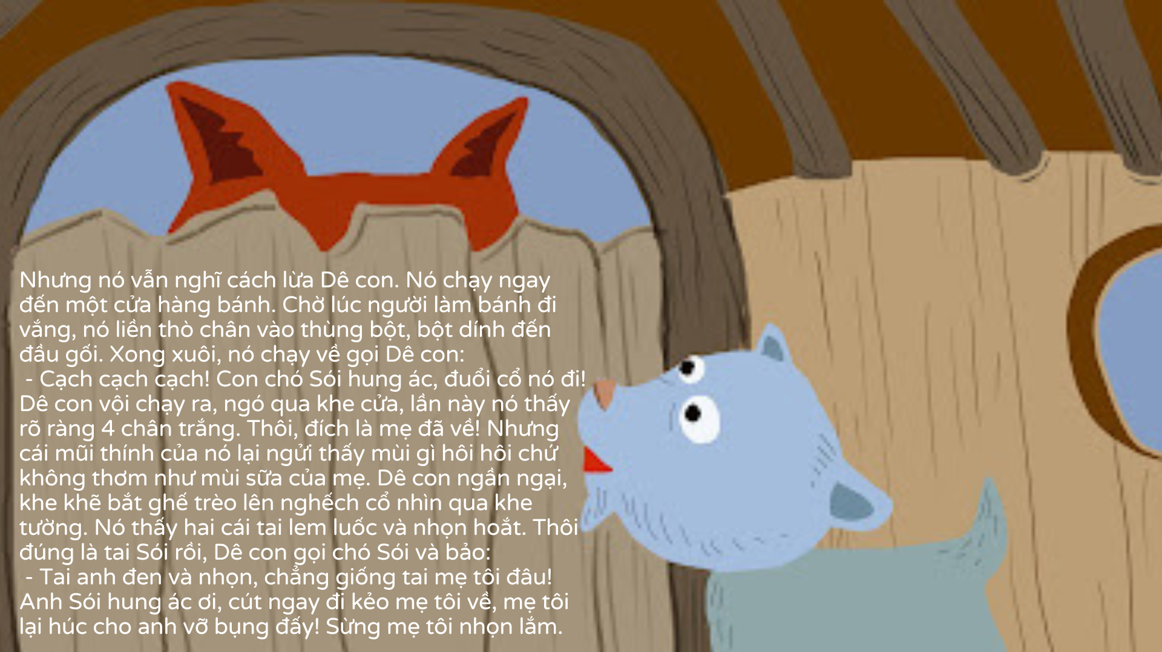

Slide 9
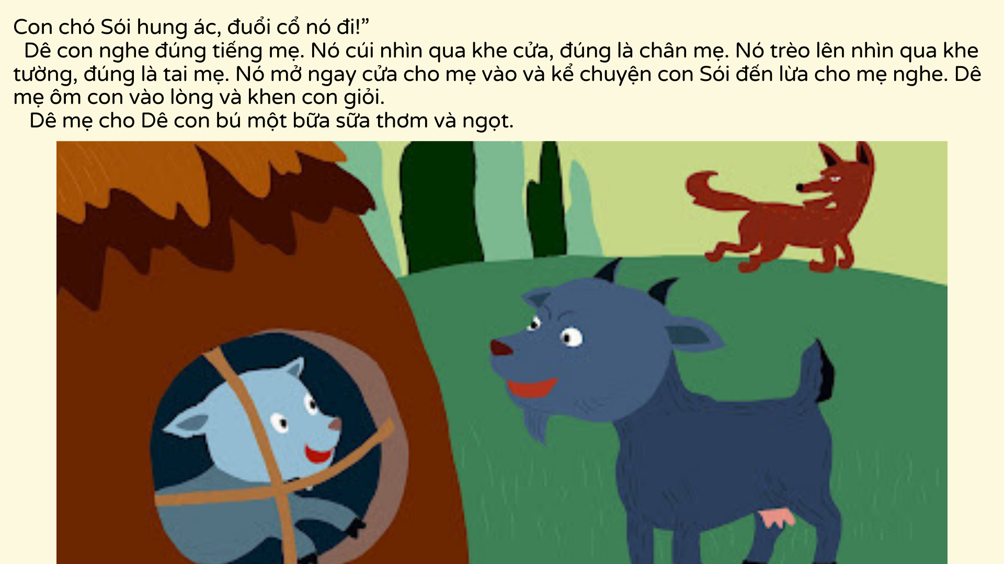

Slide 10
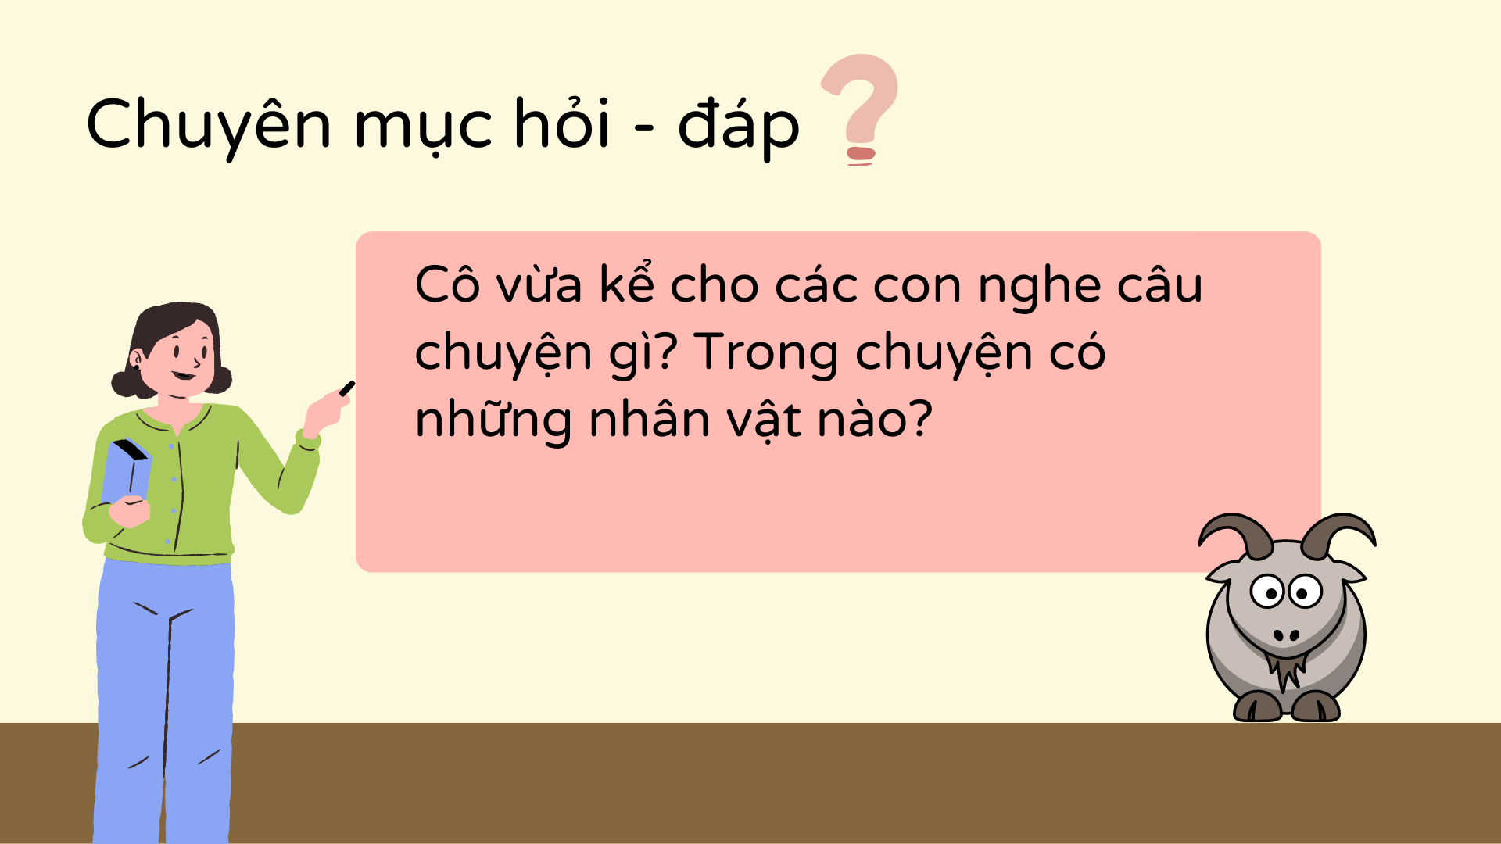

Slide 11
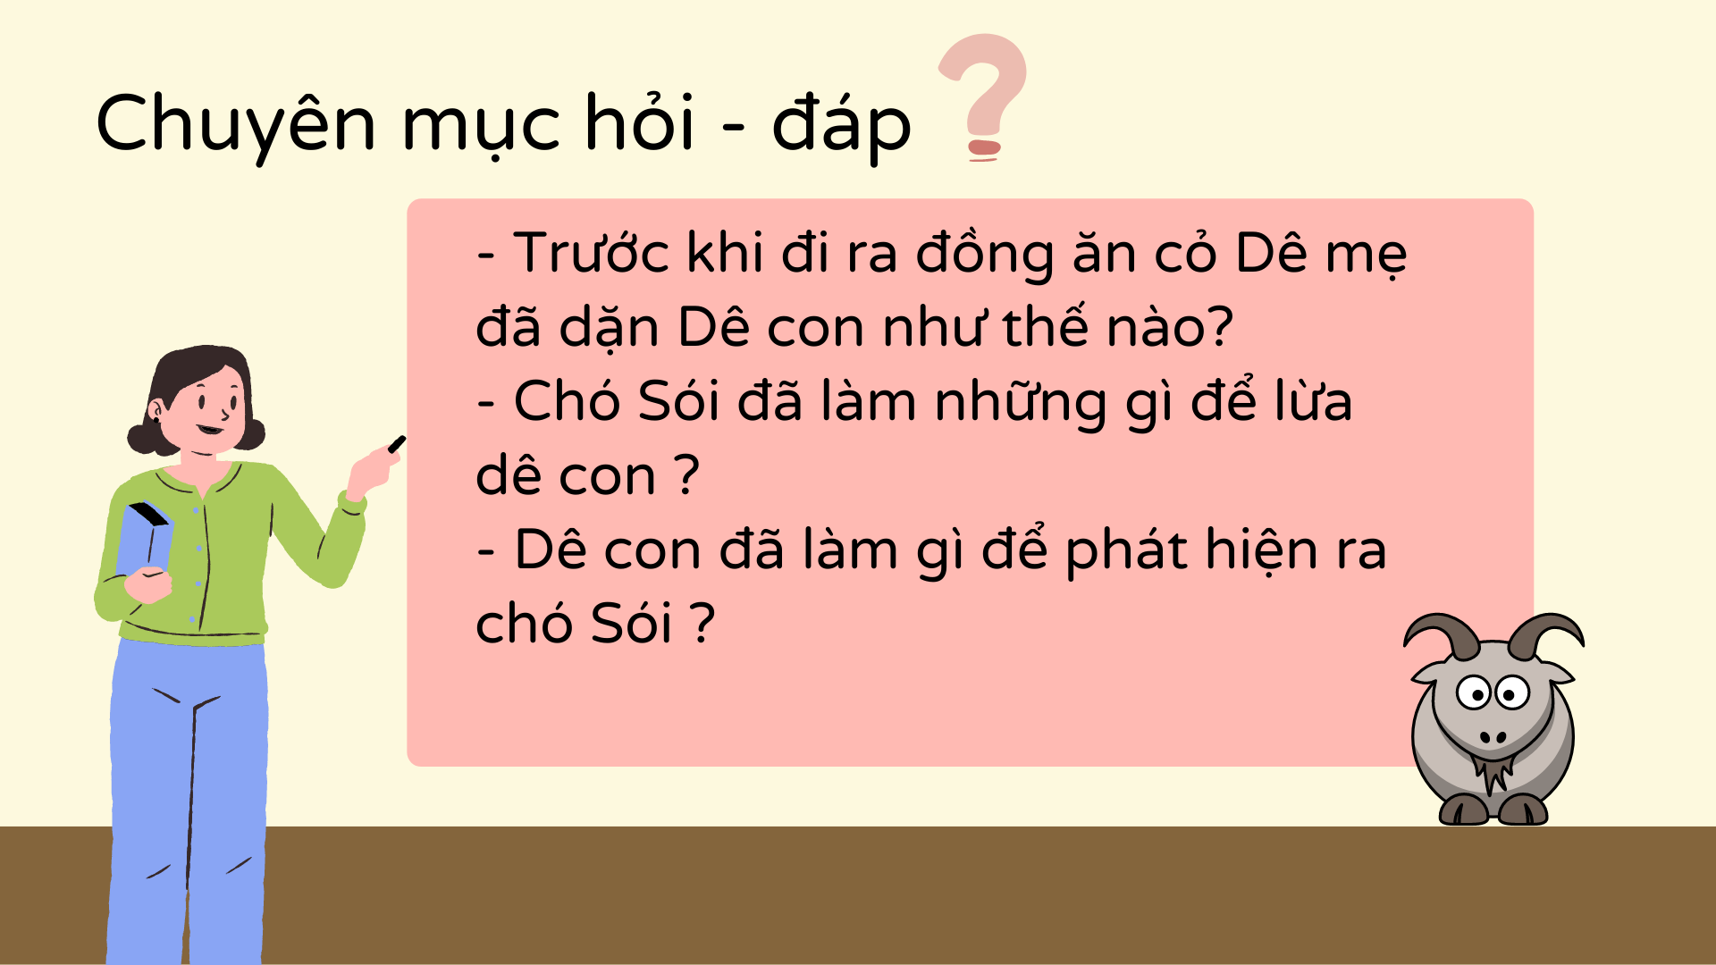

Slide 12
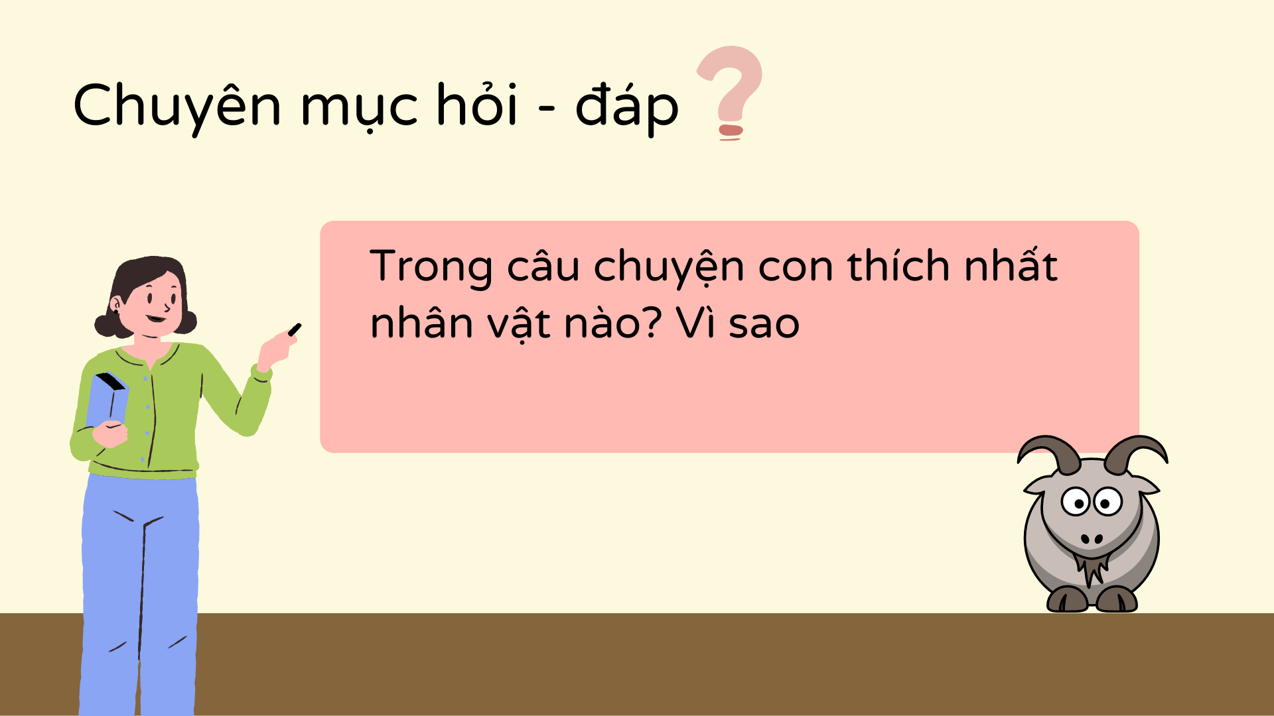

Slide 13
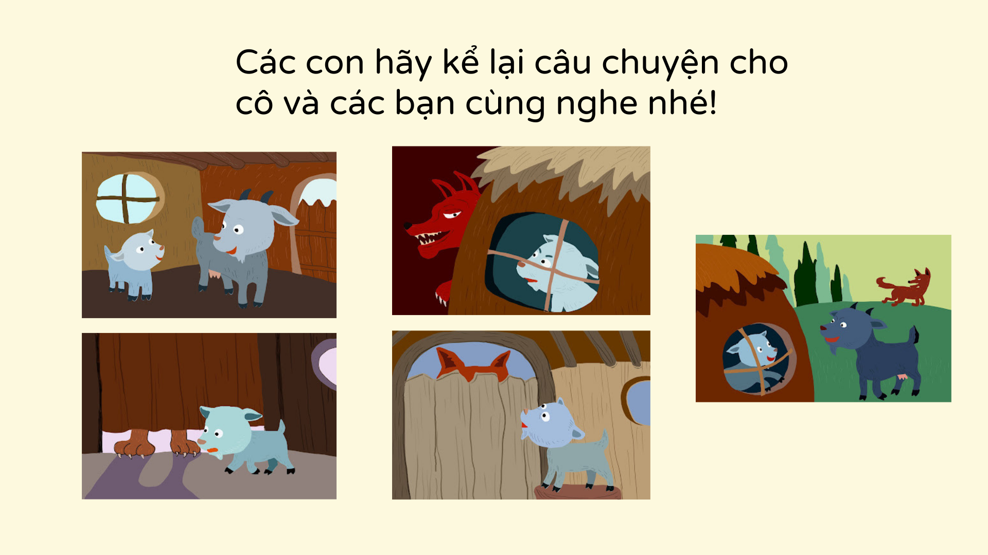

Slide 14
